Slide 1
Strategi och lag om ökad tillgänglighet
Tillgänglighetsutbildning för allmänna bibliotek
Tölö bibliotek
23.11.2017
Susanne Ahlroth

Slide 2
Statens uppgifter inom kulturpolitiken
Utgångspunkt: medborgarnas grundläggande och kulturella rättigheter
I grundlagen tryggas vars och ens rätt att utveckla sig själv, konstens frihet samt rätten till eget språk och egen kultur
Skapar förutsättningar att tillgodose rättigheterna genom att upprätthålla och stöda biblioteksväsendet och kulturinstitutionerna samt genom bidrag och på andra sätt möjliggöra konstnärlig och kulturell verksamhet
Uppgifter och mål: att främja kreativitet, mångfald och delaktighet i samhället
När de kulturella rättigheterna tillgodoses och människor är delaktiga i sin närmiljö och hela samhället ökar medverkan i kulturen, vilket för sin del stärker demokratin
Kulturen inverkar i hög grad på samhället och medborgarnas välbefinnande

Slide 4
Undervisnings- och kulturministeriets kulturpolitiska strategi 2025
Ger ramar och riktlinjer för ministeriets utvecklings- och styrningsarbete
Strukturerar ministeriets egna mål och åtgärder (budgetberedning, statlig finansiering)
Är ett verktyg som ger aktörerna inom kulturområdet information om ministeriets långsiktiga tänkesätt
Hjälper andra utveckla sin verksamhet tillsammans med ministeriet enligt gemensamma, övergripande riktlinjer
Motsvarar riktlinjerna i regeringsprogrammet men är bredare än en enskild regerings program
Hittas på: http://minedu.fi/sv/publikationen?pubid=URN:ISBN:978-952-263-469-6

Slide 5
Förändringar i verksamhetsbetingelserna inom kultursektorn
Värden, smak samt serviceförväntningarna och –behoven differentieras
Digitaliseringen framskrider – de kreativa branscherna i täten
Kulturens och mediernas utveckling länkas samman
Globaliseringen ökar konkurrensen och skapar möjligheter
Den offentliga ekonomin ställer ramvillkor
Behovet av att beakta språkliga och kulturella minoriteter, personer med funktionsnedsättning och andra grupper med särskilda behov kommer att gälla också digitala tjänster och funktioner.
Biblioteken spelar en viktig roll när det gäller att förhindra att klyftan vidgas i fråga om medborgarnas digitala delaktighet. Med sin mångsidiga verksamhet främjar de delaktigheten även i övrigt och stöder mer än tidigare småbarnspedagogikens, skolans, de lokala gemenskapernas och bostadsområdenas utvecklingsmål.

Slide 6
Kulturpolitikens målområden och mål fram till 2025
1. Skapande arbete och produktion
Förutsättningarna för konstnärligt och annat kreativt arbete har förbättrats och produktions- och distributionssätten har blivit mångsidigare
2. Delaktighet och medverkan i kulturverksamhet
Människor deltar i olika kulturverksamheter i större utsträckning än tidigare och skillnaderna mellan olika befolkningsgrupper i deltagandet har blivit mindre
3. Kulturens grund och kontinuitet
Grundvalarna för kulturen är starka och livskraftiga

Slide 7
De samhälleliga verkningarna av kulturpolitiken
2. Delaktighet och medverkan i kulturlivet
verkställande av aktiv medborgarsamhällelig verksamhet och demokrati som hänför sig till kultursektorn och stöder den
olika gruppers möjlighet att upprätthålla och utveckla sitt språk och sin kultur
verkställande av de kulturella och språkliga rättigheterna
förverkligande av nåbarhet, tillgänglighet och jämlikhet inom konst- och kulturverksamheten samt i tjänster
med anknytning till denna
den regionala och lokala tillgången till kultur
medborgarnas, i synnerhet barns och ungdomars, kulturintresse och aktivitet på eget initiativ
användning av kulturutbudet och tjänsterna
konst- och kultursektorns användar- och publikinriktade utvecklingsverksamhet med tanke på innehåll (t.ex. kvalitet),
utbud (t.ex. mångfald) och tjänster (t.ex. tillgång/olika serviceformer)
konstens och kulturens inverkan på människors hälsa och välbefinnande

Slide 8
Utvecklingsåtgärder för kulturpolitiken
2. Delaktighet och medverkan i kulturlivet
…
Tillgången till information och kultur främjas, medborgarsamhället och samhällets demokratiska
utveckling stöds
De allmänna biblioteken utvecklas i enlighet med målen i den nya bibliotekslagen:
bibliotekstjänsterna är även i framtiden avgiftsfria och de ordnas fortsättningsvis som närservice, biblioteken
utvecklas som öppna rum som stöder lärande, fritidsintressen, arbete och medborgarverksamhet samt
som aktörer som tryggar den digitala jämlikheten

Slide 10
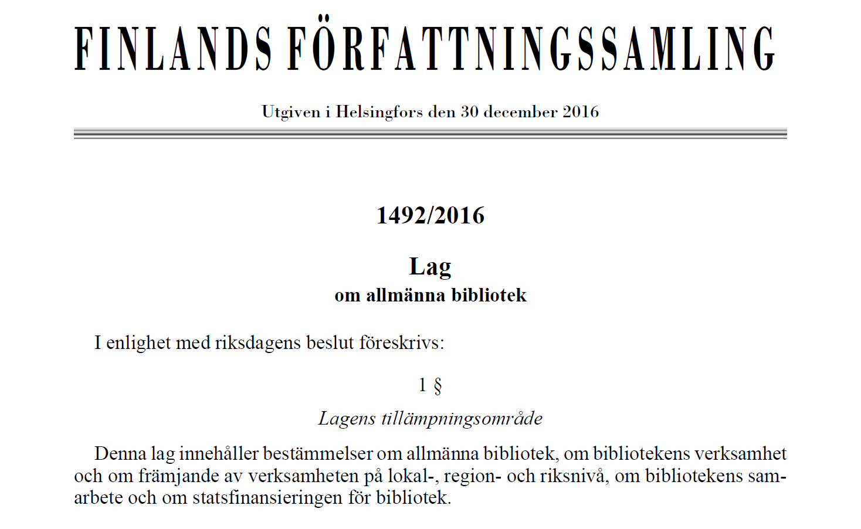

Slide 11
Lag om allmänna bibliotek
2 § Lagens syfte
Syftet med denna lag är att främja
1) befolkningens likvärdiga möjligheter till bildning och kultur,
2) tillgången till och användningen av information,
3) läskulturen och en mångsidig läskunnighet,
4) möjligheterna till livslångt lärande och utveckling av kompetensen,
5) ett aktivt medborgarskap, demokrati och yttrandefrihet.
Verksamheten för att uppnå syftet ska bygga på gemenskap, pluralism och kulturell mångfald.
…främjar befolkningens möjligheter att på eget initiativ delta i kultur- och näringslivet och det övriga samhällslivet…främjar yttrandefriheten genom att stödja tillgången till öppen och tillförlitlig information…ska vara en för alla tillgänglig och öppen plats…att utveckla sig själv oavsett medellöshet…inkludering av alla människor och grupper samt deras deltagande…respekt för olikheter och främjande av dialog…jämlikhet och jämställdhet utgångspunkter för verksamheten vid de allmänna biblioteken.
Ur detaljmotiveringen i RP 238/2016 rd

Slide 12
Lag om allmänna bibliotek
5 § Kommunens uppgifter
…Kommunen ska höra sina invånare i viktiga beslut som gäller de allmänna biblioteken inom ramen för sin skyldighet enligt 27 § i kommunallagen (365/1995) att se till att invånarna har möjligheter att delta och påverka.
Från och med 2017 enligt 22 § i kommunallagen (410/2015)

Slide 13
Lag om allmänna bibliotek
6 § De allmänna bibliotekens uppgifter
Ett allmänt bibliotek har till uppgift att
1) erbjuda tillgång till material, information och kulturellt innehåll,
2) tillhandahålla en mångsidig och tidsenlig samling,
3) främja läsning och litteratur,
4) tillhandahålla informationstjänster, handledning och stöd vid inhämtning och användning
av information och för att främja en mångsidig läskunnighet,
5) erbjuda lokaler för lärande, fritidsintressen, arbete och medborgarverksamhet,
6) främja en samhällelig och kulturell dialog.
…För att ett allmänt bibliotek ska kunna sköta de uppgifter som avses i 1 mom. ska det ha ändamålsenliga lokaler, modern utrustning samt en tillräcklig och kunnig personal.
…Ett allmänt bibliotek ska skaffa material, information och kulturellt innehåll…och göra dem fritt tillgängliga…har till uppgift att tillhandahålla biblioteksanvändarna handledning i användningen av olika material…hur man tar emot och producerar olika slags medieinnehåll samt hur man använder informations- och kommunikationsteknik…ska vara en för alla öppen och mångsidig arbets- och lärandemiljö…bestämmelser om lokalers tillgänglighet finns i markanvändnings- och bygglagen (132/1999).

Slide 14
Lag om allmänna bibliotek
10 § Ordnande av verksamheten vid allmänna bibliotek
Ett allmänt bibliotek ska kunna användas av och vara tillgängligt för alla.
I tvåspråkiga kommuner ska det vid ordnande av verksamheten vid allmänna bibliotek säkerställas att vardera språkgruppens behov beaktas på lika grunder. I kommuner inom samernas hembygdsområde ska det säkerställas att de samiska och finska befolkningsgruppernas behov beaktas på lika grunder.
Utöver vad som föreskrivs i 1 och 2 mom. ska också lokala språkgruppers behov beaktas vid ordnandet av verksamheten.
Ett allmänt bibliotek ska kunna användas av och vara tillgängligt för barn, unga, vuxna, äldre och grupper med särskilda behov…är en närtjänst och det ska ha tillräckliga öppettider…främjandet av jämlikheten och grupper med särskilda behov, särskilt personer med läshinder, ska beaktas…också lokala språkgruppers behov beaktas…innebär t.ex. att svenskspråkigas behov ska beaktas i enspråkiga kommuner.

Slide 15
Lag om allmänna bibliotek
11 § Samarbete
Ett allmänt bibliotek ska verka och utveckla sin verksamhet i samarbete med andra allmänna bibliotek, Nationalbiblioteket, Depåbiblioteket, Biblioteket för synskadade samt andra högskolebibliotek, bibliotek vid läroanstalter och specialbibliotek.

Slide 16
Tillgänglighetsdirektivet
Europaparlamentets och rådets direktiv (2016/2012) om tillgänglighet avseende offentliga myndigheters webbplatser och mobila applikationer
Trädde i kraft 22.12.2016
Syftet att garantera jämställdheten i ett digitalt samhälle. Målet är att:
främja vars och ens möjligheter att agera fullvärdigt i ett digitalt samhälle
skapa enhetliga minimikrav för tillgängligheten hos offentliga myndigheters webbtjänster
förbättra den digitala servicens kvalitet

Slide 17
Tillgänglighetsdirektivet
En tillgänglig webbtjänst ska enligt direktivet uppfylla tekniska krav enligt den europeiska standarden EN 301 549 v1.1.2 (2015-04)
Kraven gäller åtgärder som förbättrar webbtjänsternas
upptäckbarhet
hanterbarhet
begriplighet
funktionssäkerhet
En tillsynsmyndighet ska övervaka att direktivet följs och göra stickprov av webbplatser och mobilapplikationer

Slide 18
Tillgänglighetsdirektivet
Det nationella ikraftträdandet kräver vissa lagstiftningsändringar och beslut. Ska vara klara före 23.9.2018
Kraven i direktivet tillämpas så att
webbtjänster som publiceras efter 23.9.2018 ska överensstämma med direktivet senast 23.9.2019
webbtjänster som publicerats före 23.9.2018 ska överensstämma med direktivet senast 23.8.2020

Slide 19
Tillgänglighetsdirektivet
Tillgängligheten är en väsentlig del av planera för alla-principen
Målet att garantera alla användare likvärdiga möjligheter att använda tjänster oberoende av hörsel- eller synförmåga, motoriska svårigheter eller andra funktionshinder
Bör tas i beaktande redan i planeringsskedet
Webbtjänsternas tillgänglighet spelar en väsentlig roll med tanke på digitaliseringen av den offentliga förvaltningens tjänster och webbtjänsternas kvalitet. Alla har nytta av att tjänsterna planeras så tillgängliga som möjligt
Information på Finansministeriets webbsida: http://vm.fi/sv/tillganglighetsdirektivet

Slide 20
Tack!
Susanne Ahlroth
Regionförvaltningsverket i Västra och Inre Finland
Svenska enheten för bildningsväsendet
susanne.ahlroth@avi.fi

